Slide 1
TOÁN
TIẾNG VIỆT
Trường:
Trường:
Lớp:
Lớp:
Họ tên:
Họ tên:
KHOA HỌC
TIN HỌC
Trường:
Trường:
Lớp:
Lớp:
Họ tên:
Họ tên:
LS-ĐL
TIẾNG ANH
Trường:
Trường:
Lớp:
Lớp:
Họ tên:
Họ tên:
ĐẠO ĐỨC
MỸ THUẬT
Trường:
Trường:
Lớp:
Lớp:
Họ tên:
Họ tên:

Slide 2
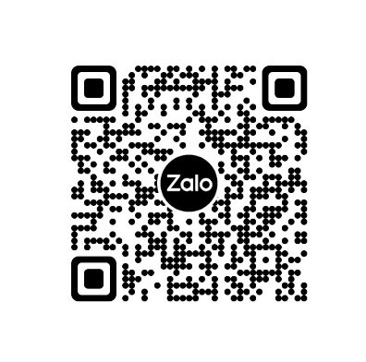

Slide 3
Trường:
Trường:
Họ tên:
Họ tên:
Lớp:
Lớp:
Môn học:
Môn học:
Năm học: 2024-2025
Năm học: 2024-2025
Trường:
Trường:
Họ tên:
Họ tên:
Lớp:
Lớp:
Môn học:
Môn học:
Năm học: 2024-2025
Năm học: 2024-2025
Trường:
Trường:
Họ tên:
Họ tên:
Lớp:
Lớp:
Môn học:
Môn học:
Năm học: 2024-2025
Năm học: 2024-2025
Trường:
Trường:
Họ tên:
Họ tên:
Lớp:
Lớp:
Môn học:
Môn học:
Năm học: 2024-2025
Năm học: 2024-2025

Slide 4
TOÁN
TIẾNG VIỆT
Trường :
Trường :
Lớp:
Lớp:
Họ tên:
Họ tên:
TIN HỌC
KHOA HỌC
Trường :
Trường :
Lớp:
Lớp:
Họ tên:
Họ tên:
HĐNK
LS-ĐL
Trường :
Trường :
Lớp:
Lớp:
Họ tên:
Họ tên:
CÔNG NGHỆ
MỸ THUẬT
Trường :
Trường :
Lớp:
Lớp:
Họ tên:
Họ tên:
ĐẠO ĐỨC
TIẾNG ANH
Trường :
Trường :
Lớp:
Lớp:
Họ tên:
Họ tên:

Slide 5
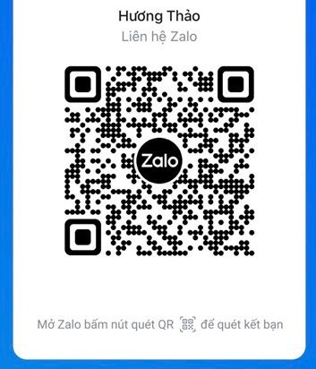
➔Thầy cô cần trọn bộ giáo án word và PPT
lớp 1-2-2-3-4-5 bộ Kết nối tri thức và Cánh diều nhắn Hương Thảo QTV nhóm zalo gửi ạ!
➔ Mời bạn QUYÉT MÃ ZALO vào nhóm zalo tài liệu tiểu học miễn phí

